Slide 1
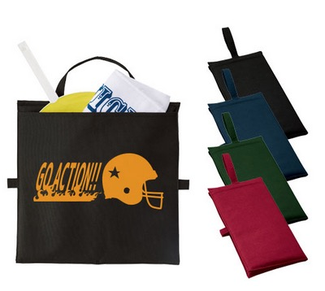
ナチュラル・
ナチュラル
【提案書】
バッグにもなるシートクッション
特徴
スポーツ観戦やライブ会場で販売するオリジナルグッズやノベルティアイテムとして最適な、バッグとしても利用できる便利なシートクッションです。全4色のカラー展開でご用意いたしました。
納期
納期スペース
仕様
素 材： ポリエステル 他
サイズ：本体/約320×325mm･持ち手/約20×260mm
･折りたたみ時/約160×325×20mm
備 考：ネイビーブルー・インクブラック・ダークグリーン・ワインレッド
お見積
お見積りスペース

